Slide 1
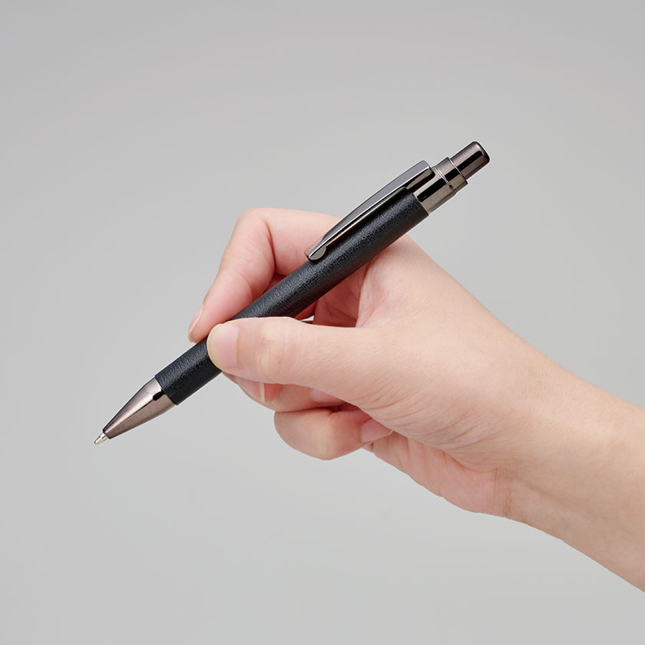
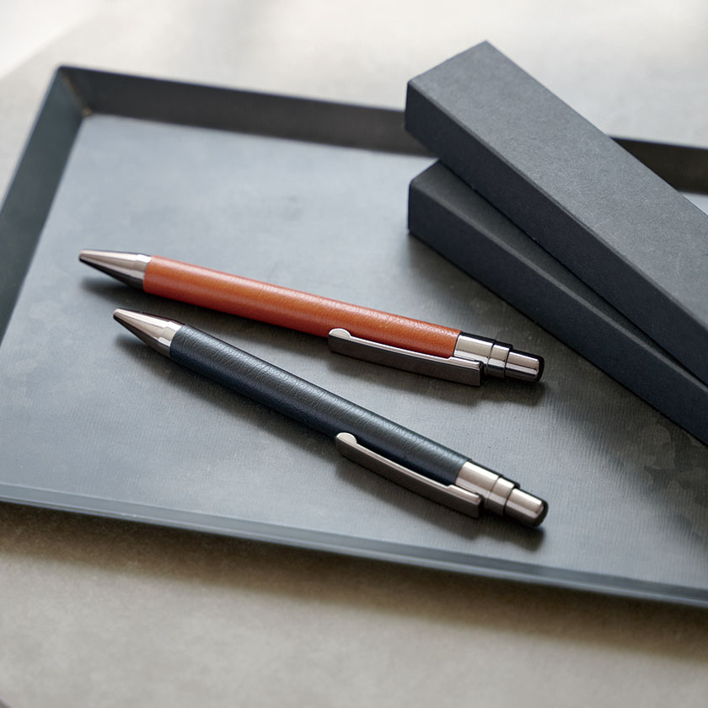
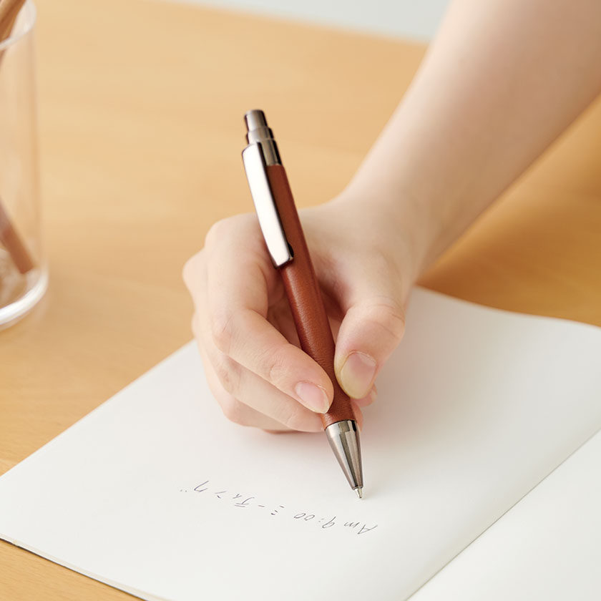
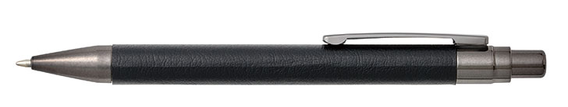
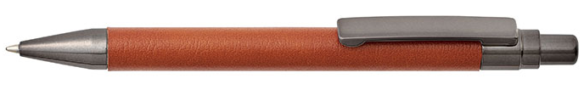
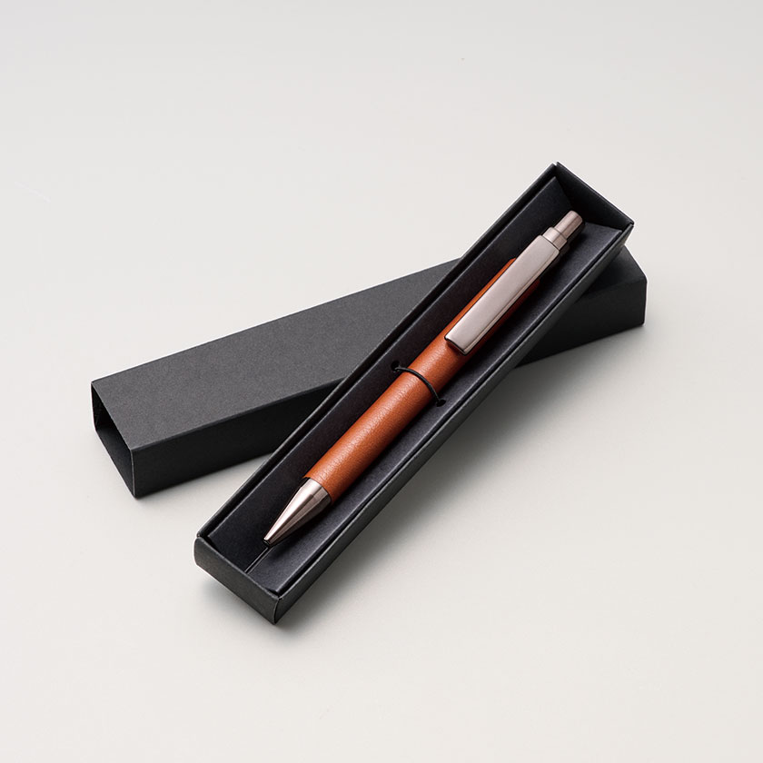
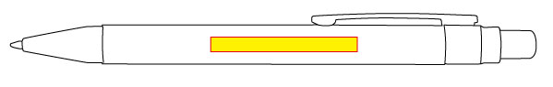
品番:P3845
レザー調ボールペン
上代:\450(税込\495)
ボディにPUレザーを使用し、高級感がありながら実用的な
レザー調ボールペン。専用ケース付きで記念品にも最適です。
■商品情報
商品サイズ | Φ10 x140mm
重量 | 約18ｇ
材質 | PU、スチール、ABS、アルミニウム合金
包装形態 | 専用ケース
梱入数 | 200
黒箱付き
memo
■名入れ範囲
W40×H4mm

